Slide 1

ΔΠΜΣ «Μουσειακές Σπουδές» Ε.Κ.Π.Α
Μάθημα: «Τα Μουσεία στην Ψηφιακή Εποχή»
Καθηγήτριες: Δρ. Μαρία Ρούσσου, Δρ. Ακριβή Κατηφόρη
Ομάδα 1^{η}: Διαδίκτυο: δυνατότητες και κίνδυνοι
Οι φοιτήτριες: Φωτεινή Γκότση
Παρασκευή Λαμπίρη
Μαρία Μπουλντά
Ελένη Τσιγκοπούλου

Slide 2
Κεντρική ιδέα
Η αφήγηση θα στηριχτεί στην ενότητα 4 «Δικτυακός Υπολογιστής» του Μουσείου Π&Τ, ΕΚΠΑ
Διαδίκτυο, WWW, social media
Δυνατότητες και κίνδυνοι

Slide 3
Περσόνα 1
Ηλέκτρα Κ.
Ηλικία: 9 ετών
Φύλο: κορίτσι
Οικογενειακή κατάσταση: τριμελής οικογένεια
Τόπος διαμονής: Αθήνα
Visiting style: butterfly
Προσωπικότητα: ντροπαλή, μοναχική, φιλοπερίεργη, δυσκολία στη κοινωνικοποίηση
Hobbies: ατομικές δραστηριότητες, ανάγνωση βιβλίων, ζωγραφική
Διάρκεια επίσκεψης: 30 λεπτά
Σχέση με διαδίκτυο: περιορισμένη και ελεγχόμενη, άπειρη στο κομμάτι της αλληλεπίδρασης, χρήση για ψυχαγωγικούς σκοπούς
Σκοπός επίσκεψης: μάθηση και ψυχαγωγία
Περιβάλλον επίσκεψης: σχολικό
Στυλ αφήγησης: ανεπίσημο και απλό

Slide 4
Περσόνα 2
Φίλιππος Τ.
Ηλικία: 11 ετών
Φύλο: αγόρι
Οικογενειακή κατάσταση: τριμελής οικογένεια
Τόπος διαμονής: Καλάβρυτα
Visiting style: butterfly
Προσωπικότητα: δραστήριος, κοινωνικός, ζωηρός
Hobbies: παιχνίδι με φίλους, μπάσκετ
Διάρκεια επίσκεψης: 20 λεπτά
Σχέση με διαδίκτυο: μη ελεγχόμενος χρόνος, videogames, video στο Youtube
Σκοπός επίσκεψης: μάθηση και ψυχαγωγία
Περιβάλλον επίσκεψης: οικογενειακό
Στυλ αφήγησης: ανεπίσημο και απλό με χιουμοριστικά στοιχεία

Slide 5
Περσόνα 3
Κωνσταντίνα Σ.
Ηλικία: 35 ετών
Φύλο: γυναίκα
Οικογενειακή κατάσταση: έγγαμη με 1 παιδί (Φίλιππος)
Τόπος διαμονής: Καλάβρυτα
Visiting style: ant
Προσωπικότητα: ενασχόληση με το παιδί, προσωπικός χρόνος με φίλες
Hobbies: yoga, περπάτημα, οικογενειακές εκδρομές
Διάρκεια επίσκεψης: 45 λεπτά
Σχέση με διαδίκτυο: βασικές γνώσεις υπολογιστών, σχετικά καλή, Facebook
Σκοπός επίσκεψης: μάθηση και ενημέρωση
Περιβάλλον επίσκεψης: οικογενειακό
Στυλ αφήγησης: επίσημο ύφος

Slide 6
Χώρος αφήγησης: Μουσείο Πληροφορικής και Τηλεπικοινωνιών (ΜΠ&Τ)
Αφηγητής:
φοιτητής πληροφορικής και τηλεπικοινωνιών ΕΚΠΑ
21 χρονών
με παρόμοιες εμπειρίες σε κινδύνους του Internet
Η αφήγηση έχει σχεδιαστεί για δύο χρήστες, δηλαδή για συνεργατική εμπειρία και θα χρησιμοποιηθεί μία (κοινή) συσκευή με ακουστικά splitter.

Slide 7
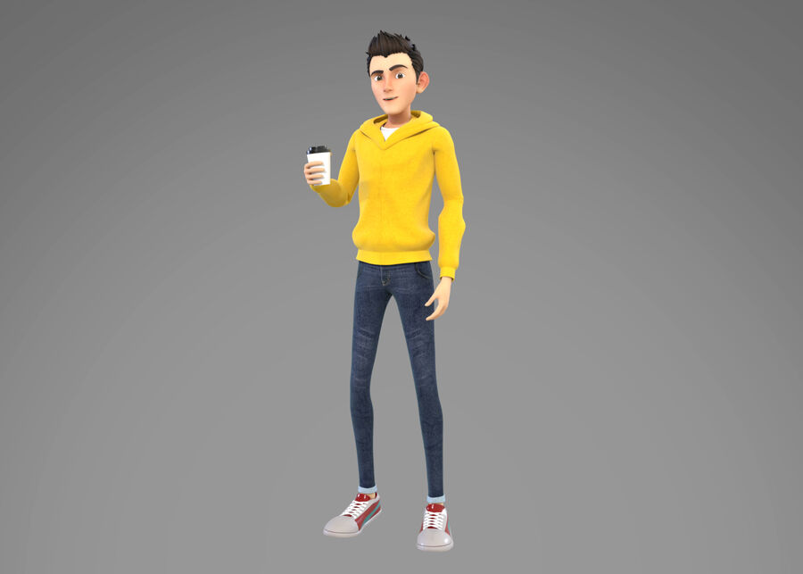
Ωπ, πώς κι από εδώ; Με πετύχατε σε διάλειμμα, αλλά αν θέλετε μία γρήγορη ξενάγηση, έχω λίγη ώρα. Ελάτε να ξεκινήσουμε!
Εγώ είμαι ο Πάρης και σπουδάζω Πληροφορική.
Ο χρήστης θα κάνει κλικ στο επόμενο.

Slide 8
Έτσι όπως σε βλέπω εσένα πιτσιρίκι, πρέπει να περνάς πολλές ώρες στον υπολογιστή και στο διαδίκτυο, γι’ αυτό ας ξεκαθαρίσουμε μερικά πράγματα που πιστεύω κανείς σας δεν θα ξέρει. Ωστόσο, το σημαντικότερο είναι να τα μάθεις εσύ.
Ο χρήστης θα έχει τη δυνατότητα να γυρίσει πίσω.
Ο χρήστης θα κάνει κλικ στο επόμενο.

Slide 9



Και τι είναι τελοσπάντων αυτό το διαδίκτυο; Μήπως σου λέει κάτι το «www.»;
Ο χρήστης θα έχει τη δυνατότητα να γυρίσει πίσω.
Ο χρήστης θα κάνει κλικ στο επόμενο.

Slide 10


Το Διαδίκτυο συνδέει εκατομμύρια Η/Υ, δημιουργώντας ένα δίκτυο στο οποίο οποιοσδήποτε Η/Υ μπορεί να επικοινωνήσει με οποιονδήποτε άλλον εφ’ όσον είναι συνδεδεμένοι στο Διαδίκτυο. Ουσιαστικά είναι ένα τεράστιο δίκτυο δικτύων, είναι η υποδομή.
Ο χρήστης θα έχει τη δυνατότητα να γυρίσει πίσω.
Ο χρήστης θα κάνει κλικ στο επόμενο.

Slide 11

Ο Παγκόσμιος Ιστός (World Wide Web/WWW ή Web) είναι ένας τρόπος πρόσβασης στην πληροφορία μέσω του Διαδικτύου. Είναι δηλαδή ένα μοντέλο ανταλλαγής πληροφορίας που υπάρχει πάνω από το Διαδίκτυο.
Ο χρήστης θα έχει τη δυνατότητα να γυρίσει πίσω.
Ο χρήστης θα κάνει κλικ στο επόμενο.

Slide 12
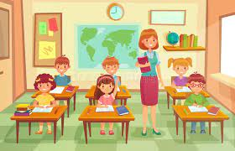
Επειδή σας βλέπω και του δυο σας μπερδεμένους.. Ας σας βοηθήσω λοιπόν με ένα παράδειγμα.
Φαντάσου τα βιβλία σου που έχουν τόσες πληροφορίες και μοιάζουν μεταξύ τους ότι είναι σαν το Διαδίκτυο. H/ο δασκάλα/δάσκαλός σου που σε βοηθάει να μπεις σε αυτόν τον κόσμο της πληροφορίας είναι ο Παγκόσμιος ιστός.
Ο χρήστης θα έχει τη δυνατότητα να γυρίσει πίσω.
Ο χρήστης θα κάνει κλικ στο επόμενο.

Slide 13

Πριν περάσουμε στα επόμενα, ας δούμε τι καταλάβατε έως τώρα.
Ο χρήστης θα έχει τη δυνατότητα να γυρίσει πίσω.
Ο χρήστης θα κάνει κλικ στο επόμενο.

Slide 14

Quiz με ορισμό Διαδικτύου.
Ποιες από τις παρακάτω προτάσεις ορίζουν το Διαδίκτυο;
Τα «καλώδια» που συνδέουν όλους τους υπολογιστές.
Ο τρόπος με τον οποίο μπαίνουμε στον κόσμο της πληροφορίας.
Ο τρόπος με τον οποίον ενώνονται όλα τα δίκτυα.
Αν δεν υπάρχει στο πρόγραμμα επιλογή για παραπάνω από μία απαντήσεις, θα σβήσουμε τη μία σωστή.
Ο χρήστης θα έχει τη δυνατότητα να γυρίσει πίσω.
Ο χρήστης θα κάνει κλικ στο επόμενο.

Slide 15
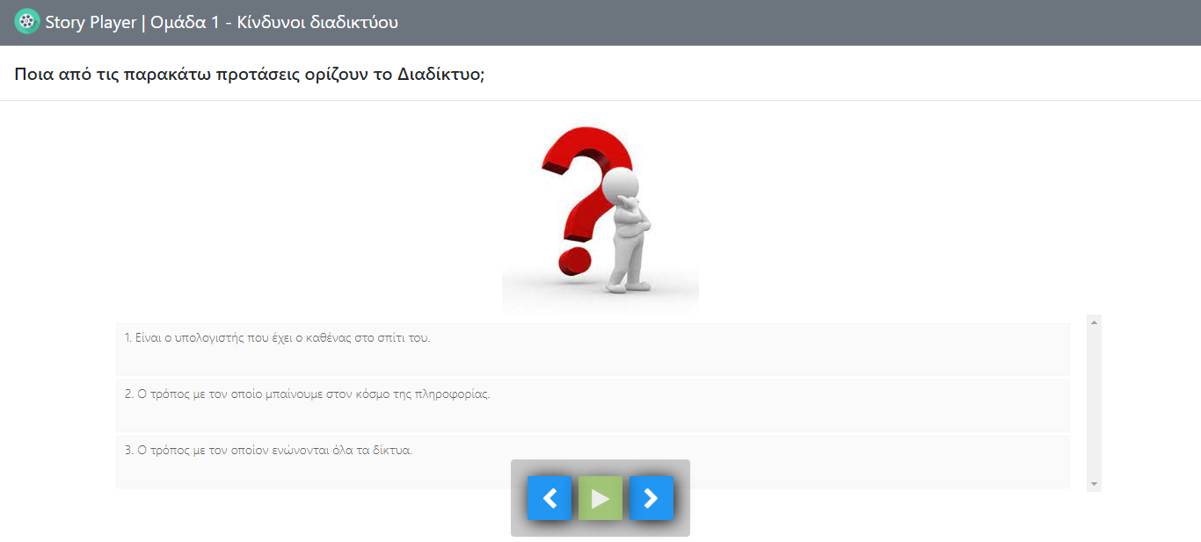

Slide 16
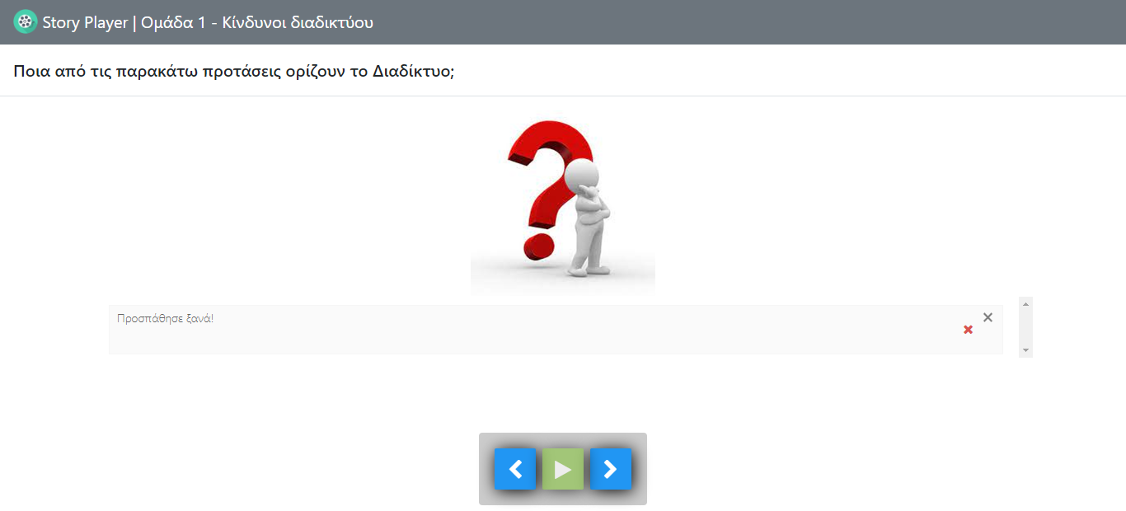

Slide 17


Slide 18


Slide 19

Quiz με ορισμό Παγκοσμίου ιστού.
Ποια από τις παρακάτω προτάσεις ορίζει τον Παγκόσμιο ιστό;
Το σύνολο των υπολογιστών που υπάρχουν στον πλανήτη.
Ο ιστός μίας αράχνης που έχει γυρίσει όλον τον κόσμο.
Ο τρόπος με τον οποίο μπαίνουμε στον κόσμο της πληροφορίας.
Αν δεν υπάρχει στο πρόγραμμα επιλογή για παραπάνω από μία απαντήσεις, θα σβήσουμε τη μία.
Ο χρήστης θα έχει τη δυνατότητα να γυρίσει πίσω.
Ο χρήστης θα κάνει κλικ στο επόμενο.

Slide 20
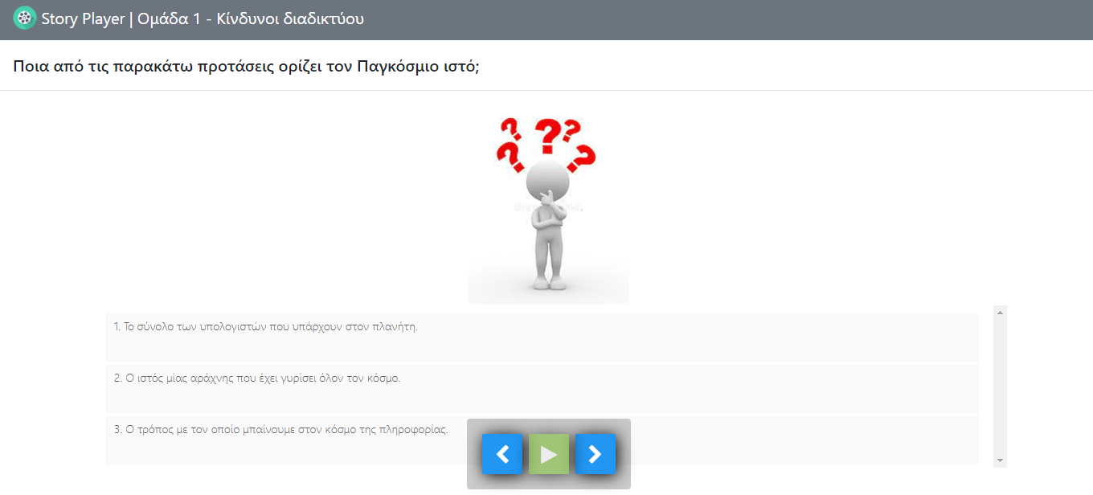

Slide 21
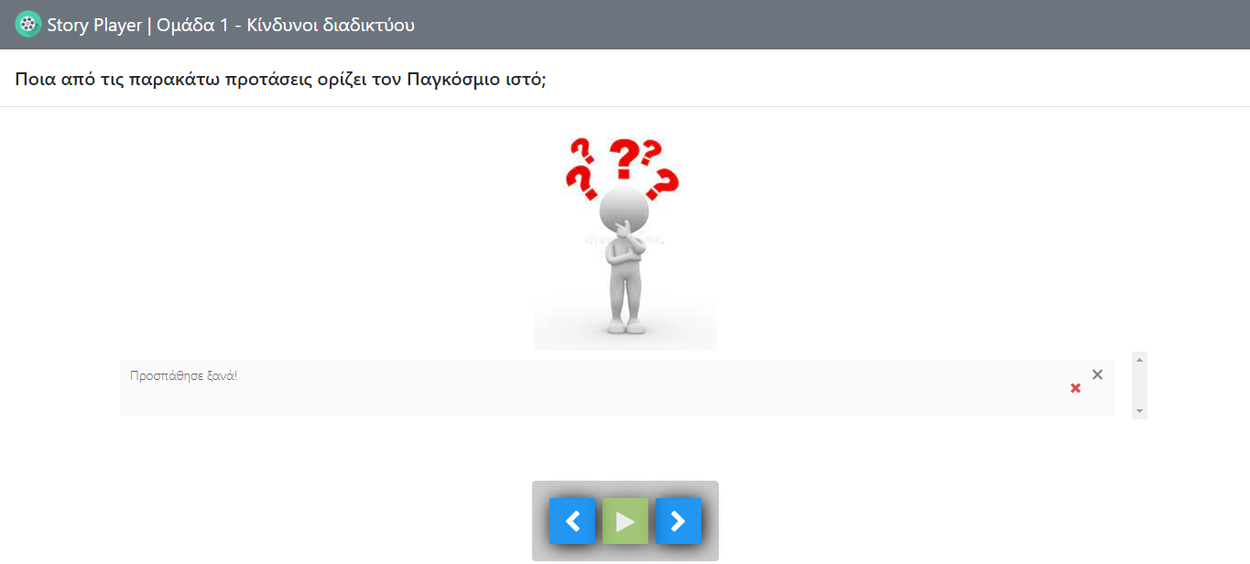

Slide 22
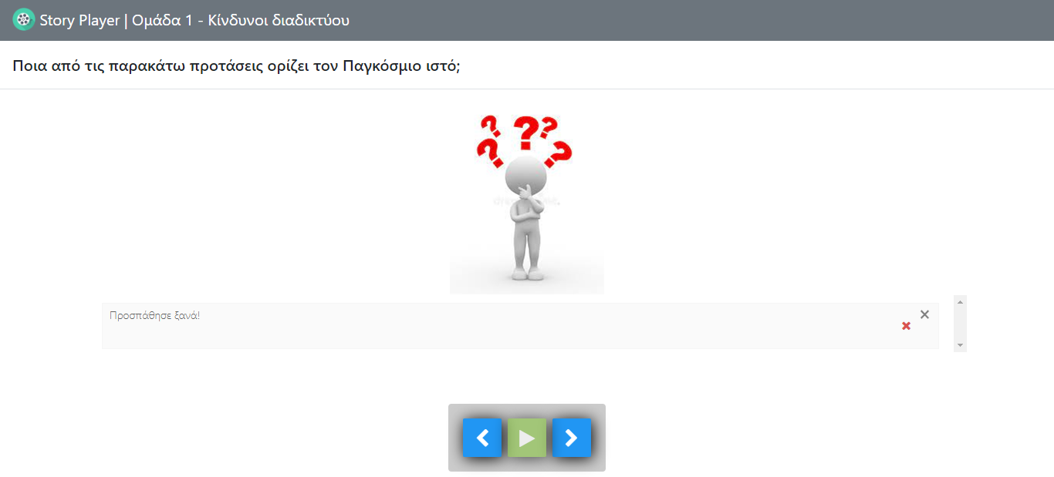

Slide 23
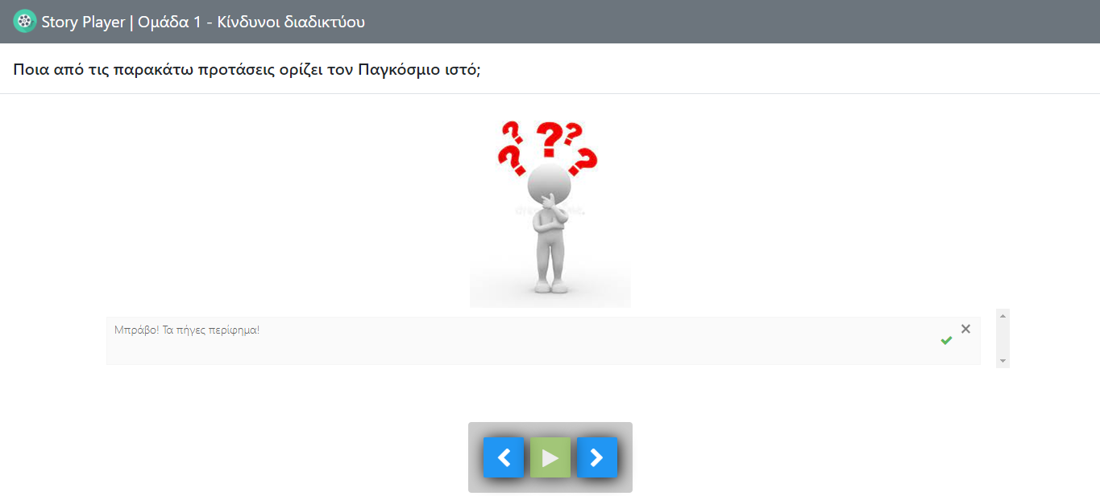

Slide 24

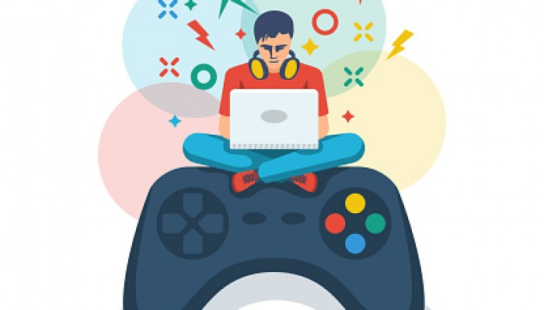
Λοιπόν, φτάνει με το μάθημα. Ας μιλήσουμε λίγο για τις δυνατότητες του Διαδικτύου.
Σίγουρα, όπως ξέρετε και εσείς, το Διαδίκτυο μάς βοηθά να επικοινωνούμε με τα αγαπημένα μας πρόσωπα, όσο μακριά κι αν είναι. Επίσης, μπορούμε να παίζουμε παιχνίδια, να βλέπουμε video, να ακούμε μουσική και άλλα πολλά. Τέλος, είναι χρήσιμο για να βρίσκουμε πληροφορίες και να ανταλλάσσουμε φωτογραφίες και memes.
Ο χρήστης θα έχει τη δυνατότητα να γυρίσει πίσω.
Ο χρήστης θα κάνει κλικ στο επόμενο.

Slide 25
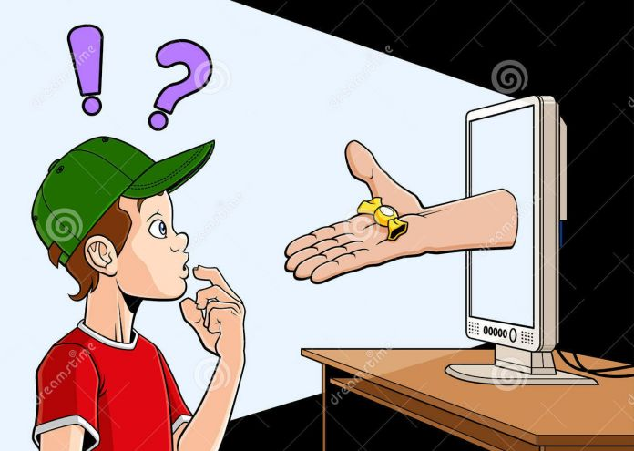
Εκτός όμως από τα καλά του, το Διαδίκτυο έχει και κινδύνους.
Μήπως γνωρίζετε κάποιους απ’ αυτούς; Για κάντε μια σύντομη συζήτηση, γιατί έχω κι εγώ πολλά να σας πω μετά.
Δίνεται λίγος χρόνος για αλληλεπίδραση μεταξύ των επισκεπτών.
Ο χρήστης θα έχει τη δυνατότητα να γυρίσει πίσω.
Ο χρήστης θα κάνει κλικ στο επόμενο.

Slide 26
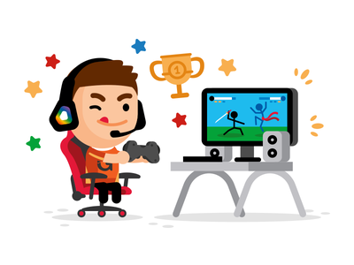
Εγώ που λες, είμαι εδώ και πολλά χρόνια gamer. Ήμουν στις τελευταίες τάξεις του Δημοτικού, θυμάμαι, όταν πρωτομπήκα στον κόσμο του gaming. Στην αρχή περνούσα λίγο χρόνο μπροστά από τον υπολογιστή, αλλά μέρα με τη μέρα κολλούσα όλο και περισσότερο, χωρίς φυσικά να το καταλαβαίνω τότε.
Δυστυχώς, ούτε οι γονείς μου μού είχαν βάλει κάποια όρια και η κατάσταση ξέφυγε..
Ο χρήστης θα έχει τη δυνατότητα να γυρίσει πίσω.
Ο χρήστης θα κάνει κλικ στο επόμενο.

Slide 27
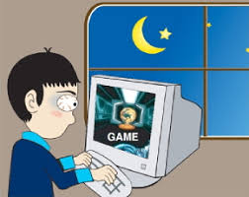
Άρχισε να μου αρέσει περισσότερο το παιχνίδι στον υπολογιστή παρά στο γηπεδάκι της γειτονιάς που βγαίναμε τότε. Προτιμούσα να μείνω μέσα για να ανεβαίνω όλο και περισσότερα levels από το να συναντιέμαι με τους φίλους μου και να παίζουμε μπάλα.
Το αποτέλεσμα ήταν οι γονείς μου να μου πουν ότι απομακρύνομαι από τις παρέες μου και ότι νευριάζω πολύ εύκολα!
Το χειρότερο ήταν όταν έφτασε η μέρα που πήραμε βαθμούς..
Ο χρήστης θα έχει τη δυνατότητα να γυρίσει πίσω.
Ο χρήστης θα κάνει κλικ στο επόμενο.

Slide 28
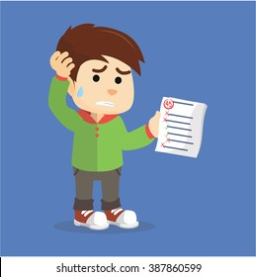
Η βαθμολογία μου ήταν χαμηλή και η επίδοσή μου είχε πέσει κατακόρυφα.
«Ο Πάρης είναι πάρα πολύ απρόσεκτος μέσα στην τάξη τον τελευταίο καιρό, είναι αδιάφορος και αυτό φαίνεται και στους βαθμούς του».
Θυμάμαι σαν χθες αυτά τα λόγια της δασκάλας μου.
Έφαγα μια τιμωρία που δεν θα ξεχάσω ποτέ.. Ένας μήνας χωρίς υπολογιστή, παιχνίδι και έξοδο με φίλους. Η ΑΠΟΛΥΤΗ ΚΟΛΑΣΗ!
Ο χρήστης θα έχει τη δυνατότητα να γυρίσει πίσω.
Ο χρήστης θα κάνει κλικ στο επόμενο.

Slide 29
Αλήθεια, εσύ στη θέση μου, τί λύση θα έβρισκες σ’ αυτήν την τιμωρία;
Θα μείωνα τον χρόνο που περνούσα στον υπολογιστή και θα διάβαζα περισσότερο, για να επανορθώσω.
Θα έβρισκα τρόπο να συνεχίσω το παιχνίδι.
Ανάλογα με την απάντηση που θα δοθεί, ο χρήστης θα οδηγηθεί στη διαφάνεια 31 και 33 αντίστοιχα.
Ο χρήστης θα έχει τη δυνατότητα να γυρίσει πίσω.
Ο χρήστης θα κάνει κλικ στο επόμενο.

Slide 30
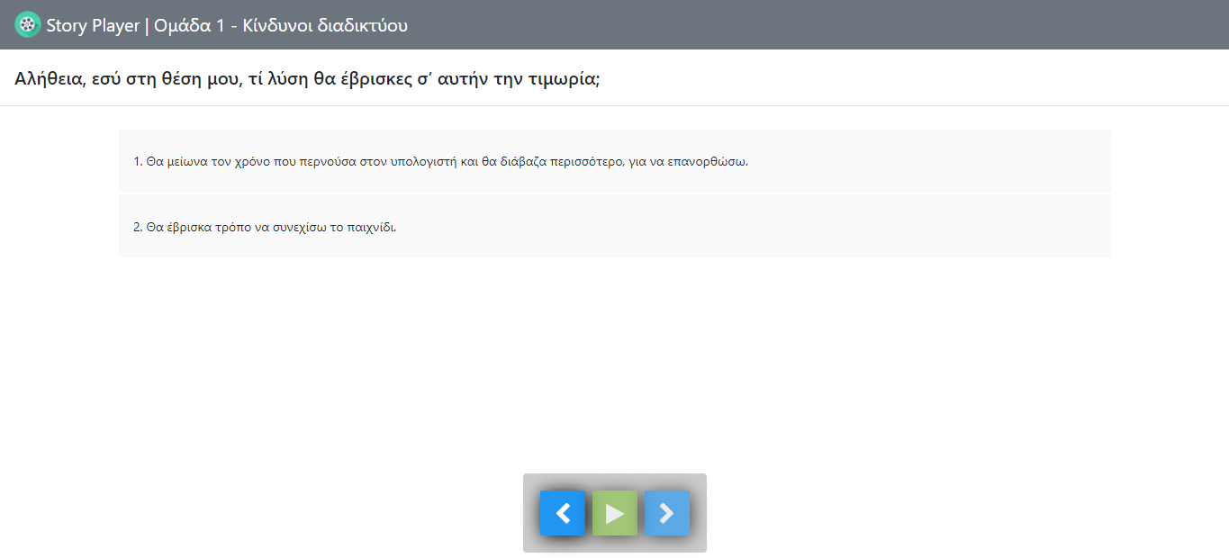

Slide 31
Σοφή επιλογή! Αυτό θα έπρεπε να κάνω κι εγώ, αλλά δυστυχώς τότε… Δεν πήρα τη σωστή απόφαση..
Ακούστε λοιπόν τη συνέχεια..
Εδώ θα οδηγηθεί ο χρήστης, αν απαντήσει το 1. Ύστερα θα οδηγηθεί στην διαφάνεια 35.
Ο χρήστης θα έχει τη δυνατότητα να γυρίσει πίσω.
Ο χρήστης θα κάνει κλικ στο επόμενο.

Slide 32
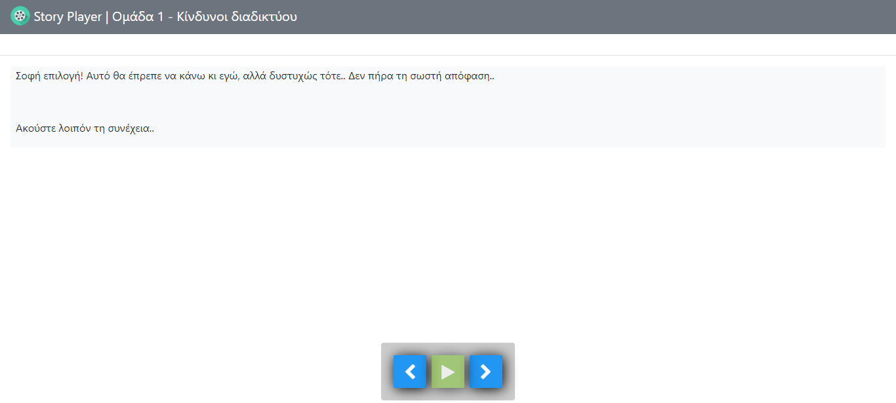

Slide 33
Με έχετε ψυχολογήσει καλά μου φαίνεται.. Αυτό ακριβώς επέλεξα να κάνω κι εγώ..
Ακούστε λοιπόν τη συνέχεια..
Εδώ θα οδηγηθεί ο χρήστης, αν απαντήσει το 2. Ύστερα θα οδηγηθεί στην διαφάνεια 35.
Ο χρήστης θα έχει τη δυνατότητα να γυρίσει πίσω.
Ο χρήστης θα κάνει κλικ στο επόμενο.

Slide 34
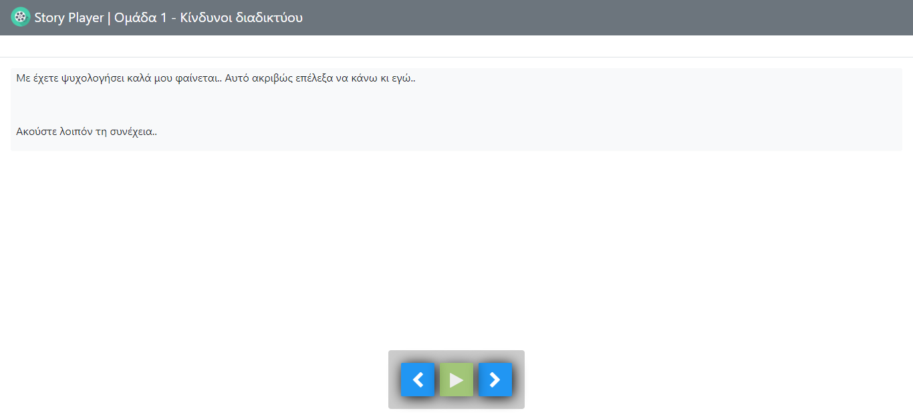

Slide 35
Ξυπνούσα αργά το βράδυ, κατέβαινα στο γραφείο της μαμάς μου και έπαιζα με τις ώρες στον υπολογιστή της. Όταν έβλεπα πως ξημέρωνε, έτρεχα στο κρεβάτι μου και έκανα ότι κοιμόμουν μέχρι να έρθει ο μπαμπάς μου να με ξυπνήσει.
Στο παιχνίδι που έπαιζα δεν ήμουν ποτέ μόνος, ήμασταν πολλά παιδιά στην ίδια ομάδα. Μέσω του chat γνωριστήκαμε μεταξύ μας και ξεκινήσαμε να μιλάμε..
Ο χρήστης θα έχει τη δυνατότητα να γυρίσει πίσω.
Ο χρήστης θα κάνει κλικ στο επόμενο.

Slide 36
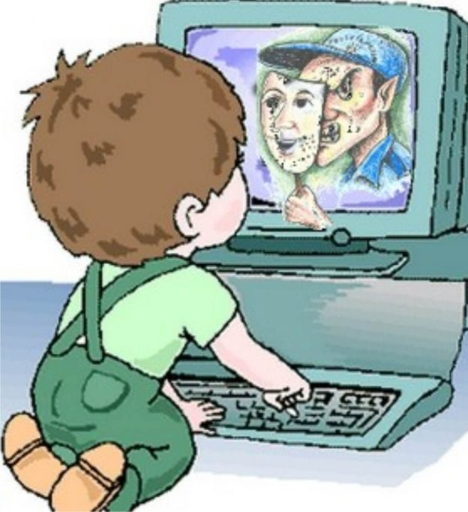
Ένα από τα παιδιά, ο BestPlayer375, ήθελε να γίνουμε φίλοι και ήθελε να μάθει περισσότερα για μένα. Στην αρχή με ρωτούσε για τα χόμπι μου, το σχολείο και τους φίλους μου. Μου άρεσε που κάποιος με καταλάβαινε επιτέλους και ήθελε να ακούσει όσα είχα μέσα στο μυαλό μου.
Εδώ όμως άρχισε να γίνεται περίεργη η κατάσταση..
Όσο περνούσε ο καιρός με ρωτούσε πιο προσωπικά πράγματα, απόρρητες πληροφορίες.
Ο χρήστης θα έχει τη δυνατότητα να γυρίσει πίσω.
Ο χρήστης θα κάνει κλικ στο επόμενο.

Slide 37
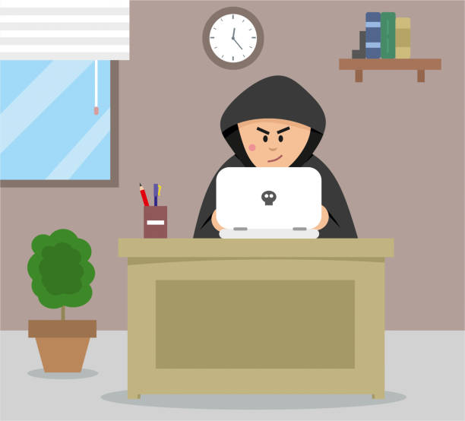
Στην αρχή, με ρωτούσε: «Πως και είσαι ξύπνιος, οι γονείς σου δεν σε βλέπουν που παίζεις τέτοια ώρα;».
Του απάντησα, όμως προσπάθησα ν’ αλλάξω το θέμα γιατί άρχισα να νιώθω άβολα.
Εκείνος σταμάτησε για την ώρα, αλλά το επόμενο βράδυ οι αδιάκριτες ερωτήσεις συνεχίστηκαν..
Ο χρήστης θα έχει τη δυνατότητα να γυρίσει πίσω.
Ο χρήστης θα κάνει κλικ στο επόμενο.

Slide 38
Ένα βράδυ με ρώτησε: «Σε ποιο σχολείο πηγαίνεις; Είναι μακριά από το σπίτι σου;»
Εγώ, χωρίς να αντιλαμβάνομαι τον κίνδυνο, του έδινα απαντήσεις νομίζοντας ότι είναι φίλος μου και ότι ήθελε απλώς να με γνωρίσει καλύτερα.
Ο χρήστης θα έχει τη δυνατότητα να γυρίσει πίσω.
Ο χρήστης θα κάνει κλικ στο επόμενο.

Slide 39
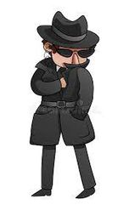
Οι μέρες περνούσαν, οι ερωτήσεις συνεχίζονταν και εμένα μου άρεσε που κάθε βράδυ είχα κάποιον να μοιράζομαι την καθημερινότητά μου.
Ώσπου μια από αυτές τις νύχτες λαμβάνω το εξής μήνυμα: «Ωραία τα καινούρια αθλητικά που φορούσες σήμερα!»
Όπως καταλαβαίνεις..
Ο χρήστης θα έχει τη δυνατότητα να γυρίσει πίσω.
Ο χρήστης θα κάνει κλικ στο επόμενο.

Slide 40
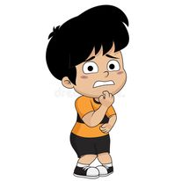
..αρχικά πάγωσα, δεν μπορούσα να καταλάβω τί εννοούσε με το μήνυμά του. Καθώς αντιλαμβανόμουν τί είχε συμβεί, ένιωθα ταραγμένος, φοβισμένος και ήθελα να βάλω τα κλάματα. Κάποιος με είχε παρακολουθήσει και δεν ήξερα πού να ζητήσω βοήθεια!
Ο χρήστης θα έχει τη δυνατότητα να γυρίσει πίσω.
Ο χρήστης θα κάνει κλικ στο επόμενο.

Slide 41
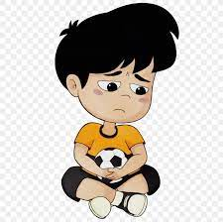
Όλο το βράδυ δεν έκλεισα μάτι. Αναλογιζόμουν τί είχε συμβεί, τί είχα κάνει και πώς μπορούσα να διορθώσω την κατάσταση. Μέσα μου ήξερα ότι έπρεπε να ζητήσω βοήθεια από τους γονείς μου, αλλά φοβόμουν να το κάνω γιατί έτρεμα την αντίδρασή τους. Σίγουρα, θα μου έβαζαν μεγαλύτερη τιμωρία και δεν θα με εμπιστεύονταν ποτέ ξανά.
Γι’ αυτό αποφάσισα, να το χειριστώ μόνος μου, σταματώντας την επικοινωνία με τον ενοχλητικό πια συμπαίκτη μου.
Ο χρήστης θα έχει τη δυνατότητα να γυρίσει πίσω.
Ο χρήστης θα κάνει κλικ στο επόμενο.

Slide 42
Αυτός όμως δεν σταμάτησε εκεί.. Για να με εμποδίσει να διακόψω την επικοινωνία μας, έγινε πιο επίμονος με αποκορύφωμα να φτάσει στο σημείο να με απειλεί.
Με ποιον τρόπο;
Λέγοντάς μου ότι ξέρει πού μένω και πως του ήταν πολύ εύκολο να κάνει κακό στους δικούς μου ανθρώπους.
Ο χρήστης θα έχει τη δυνατότητα να γυρίσει πίσω.
Ο χρήστης θα κάνει κλικ στο επόμενο.

Slide 43
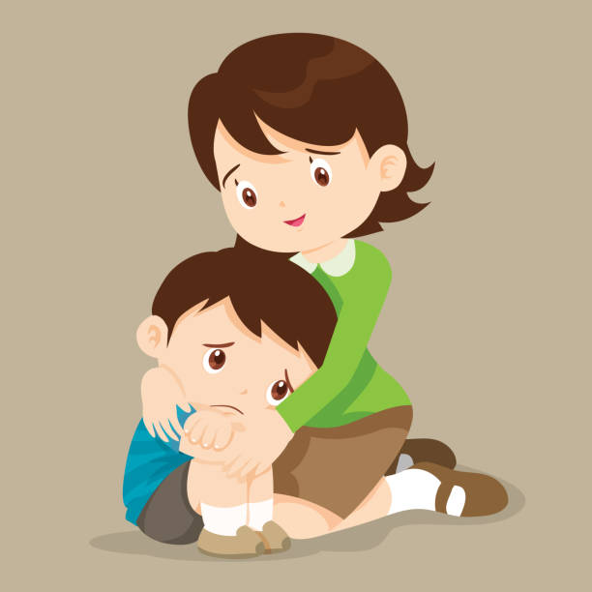
Αυτή ήταν η σταγόνα που ξεχείλισε το ποτήρι. Εκείνη τη στιγμή, κατάλαβα ότι έπρεπε εξ αρχής να έχω μιλήσει στους γονείς μου. Μόνο αυτοί θα μπορούσαν να χειριστούν μια τέτοια κατάσταση σωστά.
Έτσι, το επόμενο πρωί, χωρίς να χάσω χρόνο, έτρεξα και τους τα είπα όλα.
Ο χρήστης θα έχει τη δυνατότητα να γυρίσει πίσω.
Ο χρήστης θα κάνει κλικ στο επόμενο.

Slide 44
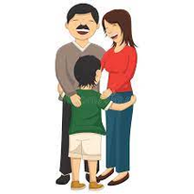
Ακόμα κι αυτοί ταράχτηκαν με όσα τους είπα, όμως ήξεραν ακριβώς τη διαδικασία που έπρεπε να ακολουθήσουν για να δοθεί λύση σε μια τέτοια περίπτωση. Δηλαδή, απευθύνθηκαν στην αστυνομία, η οποία μαζί με τη Δίωξη Ηλεκτρονικού Εγκλήματος, εντόπισαν τον υποτιθέμενο «φίλο» μου.
Κοίτα να δεις, που τελικά οι γονείς, όχι μόνο δεν έχουν πάντα τις αντιδράσεις που περιμένεις, αλλά συνήθως έχουν τη λύση για κάθε πρόβλημα!
Ο χρήστης θα έχει τη δυνατότητα να γυρίσει πίσω.
Ο χρήστης θα κάνει κλικ στο επόμενο.

Slide 45
Αυτή ήταν λοιπόν η ιστορία μου και είμαι σίγουρος ότι μέσω αυτής καταλάβατε πολλά πράγματα για τους κινδύνους του διαδικτύου.
Ο χρήστης θα έχει τη δυνατότητα να γυρίσει πίσω.
Ο χρήστης θα κάνει κλικ στο επόμενο.

Slide 46
Ποιους κινδύνους θυμάστε να αντιμετώπισα στην ιστορία μου;
Εθισμός
Απομάκρυνση από φίλους
Παραπληροφόρηση
Χαμηλή σχολική επίδοση
Ιοί Λογισμικού
Κακές επιπτώσεις στη σωματική υγεία
Συναναστροφή με κακόβουλους ανθρώπους
Προβολή λανθασμένων προτύπου
Εκβιασμός
Παραπλάνηση
Quiz με δυνατότητα πολλαπλών επιλογών.
Ο χρήστης θα έχει τη δυνατότητα να γυρίσει πίσω.
Ο χρήστης θα κάνει κλικ στο επόμενο.

Slide 47
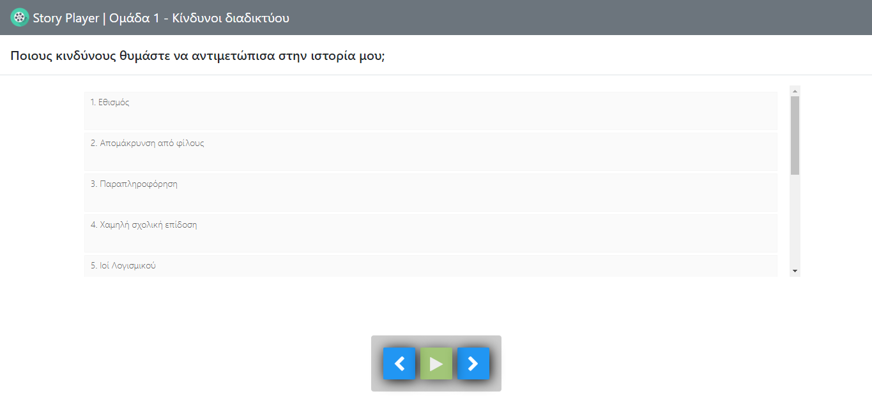
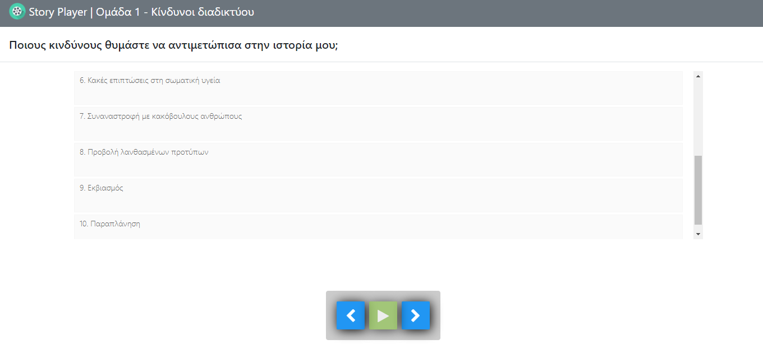

Slide 48
Κάνοντας το quiz θα διαπιστώσατε ότι οι παγίδες του διαδικτύου είναι περισσότερες από όσες βρήκα στον δρόμο μου εγώ. Αυτό όμως δεν σημαίνει ότι δεν θα βρεθούν στον δικό σας. Οπότε, να έχετε τα μάτια σας δεκατέσσερα για τα εξής:
Ο χρήστης θα έχει τη δυνατότητα να γυρίσει πίσω.
Ο χρήστης θα κάνει κλικ στο επόμενο.

Slide 49
Επίλεξε τον κίνδυνο για τον οποίον θες να μάθεις περισσότερες πληροφορίες.
Ιοί
Cyberbullying - εκβιασμός
Ανωνυμία - αποπλάνηση - παραπλάνηση
Αποξένωση
Φυσικές παθήσεις
Εθισμός
Ακατάλληλο περιεχόμενο
Πρότυπα που προβάλλονται
Παραπληροφόρηση
Σε αυτό το σημείο ο χρήστης θα κάνει «κλικ» σε όποιους από τους κινδύνους, που υπάρχουν στο μενού, θέλει.
Ο χρήστης θα έχει τη δυνατότητα να γυρίσει πίσω.
Ο χρήστης θα κάνει κλικ στο επόμενο.

Slide 50
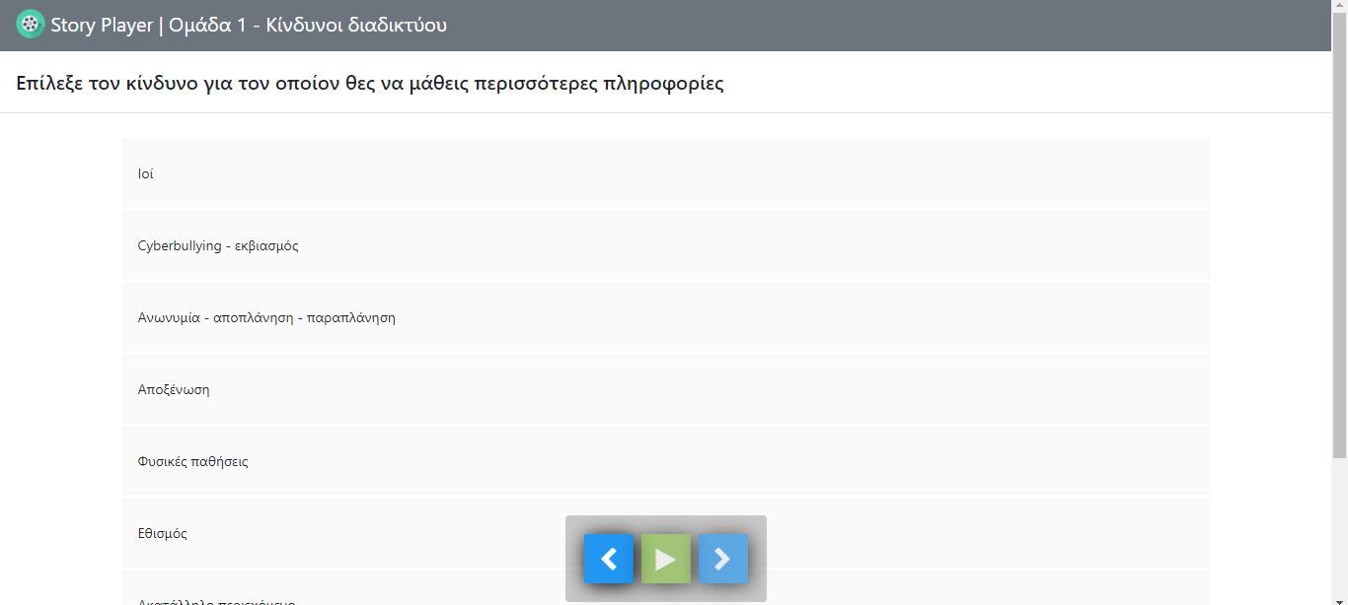
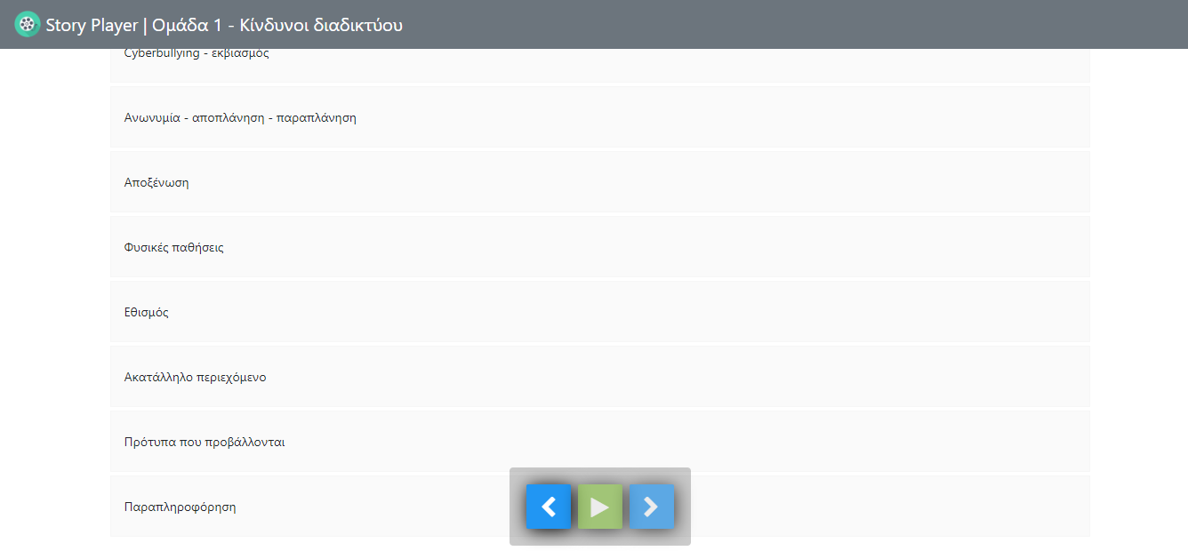

Slide 51

Ιοί
Είναι ένα κακόβουλο πρόγραμμα που «κολλάει» ο υπολογιστής και «μεταδίδεται» από τον ένα στον άλλον.
Προσοχή τι ιστοσελίδες επισκέπτεστε και πάνω σε τι «κλικάρετε»!
Υπάρχουν αόρατα μικρόβια που μπορούν να αρρωστήσουν τον υπολογιστή σας!
Ο χρήστης θα έχει τη δυνατότητα να γυρίσει πίσω.
Ο χρήστης θα κάνει κλικ στο επόμενο.

Slide 52
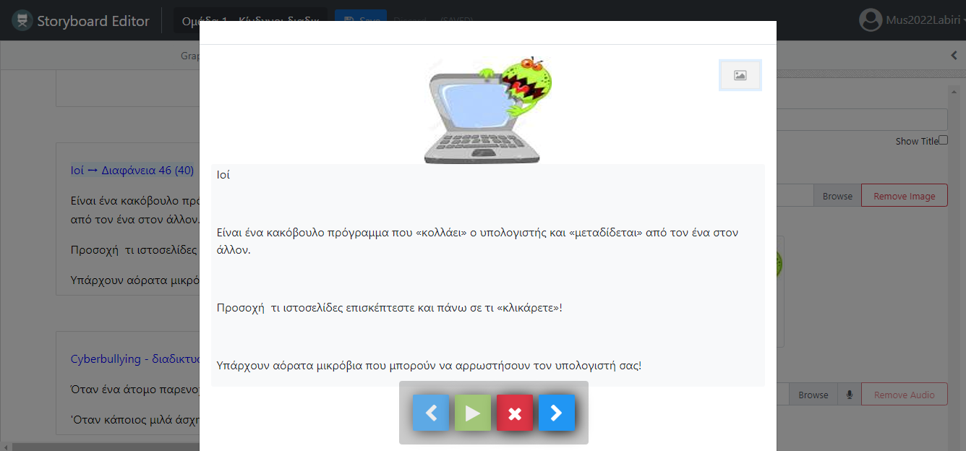

Slide 53
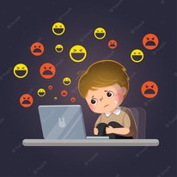
Cyberbullying - διαδικτυακός εκφοβισμός
Όταν ένα άτομο παρενοχλεί ένα άλλο μέσω διαδικτύου.
Όταν κάποιος μιλά άσχημα για εσένα, απευθύνσου σε κάποιον που εμπιστεύεσαι!
Ο χρήστης θα έχει τη δυνατότητα να γυρίσει πίσω.
Ο χρήστης θα κάνει κλικ στο επόμενο.

Slide 54
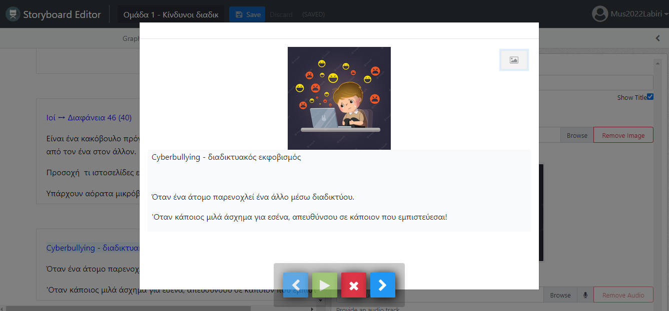

Slide 55
Ανωνυμία - αποπλάνηση - παραπλάνηση
Στο διαδίκτυο ο καθένας μπορεί να προσποιείται ότι είναι κάποιος άλλος.
Μην θεωρείς φίλο σου όποιον γνωρίζεις στο διαδίκτυο!
Ο χρήστης θα έχει τη δυνατότητα να γυρίσει πίσω.
Ο χρήστης θα κάνει κλικ στο επόμενο.

Slide 56
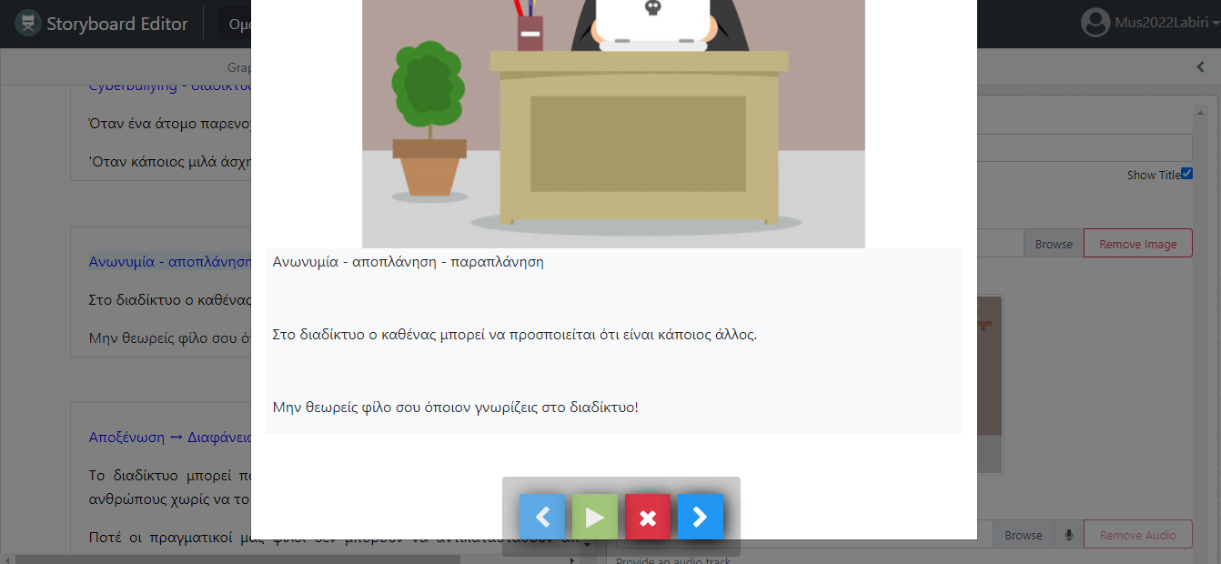

Slide 57
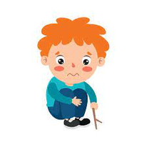
Αποξένωση
Το διαδίκτυο μπορεί πολύ εύκολα να σε απομακρύνει από τους δικούς σου ανθρώπους χωρίς να το καταλάβεις.
Ποτέ οι πραγματικοί μας φίλοι δεν μπορούν να αντικατασταθούν από τους ψηφιακούς!
Ο χρήστης θα έχει τη δυνατότητα να γυρίσει πίσω.
Ο χρήστης θα κάνει κλικ στο επόμενο.

Slide 58
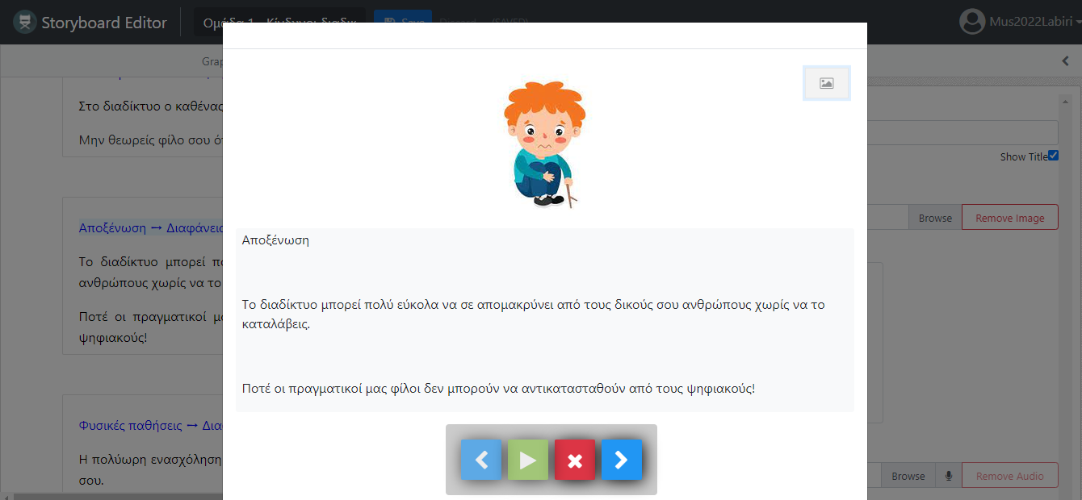

Slide 59
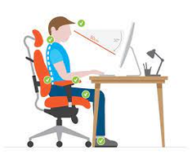
Φυσικές παθήσεις
Η πολύωρη ενασχόληση με τον υπολογιστή μπορεί να έχει επιπτώσεις στο σώμα σου.
Μην ξεχνάς πόσο ευαίσθητα είναι τα μάτια σου και προτίμησε σωστή στάση σώματος!
Ο χρήστης θα έχει τη δυνατότητα να γυρίσει πίσω.
Ο χρήστης θα κάνει κλικ στο επόμενο.

Slide 60
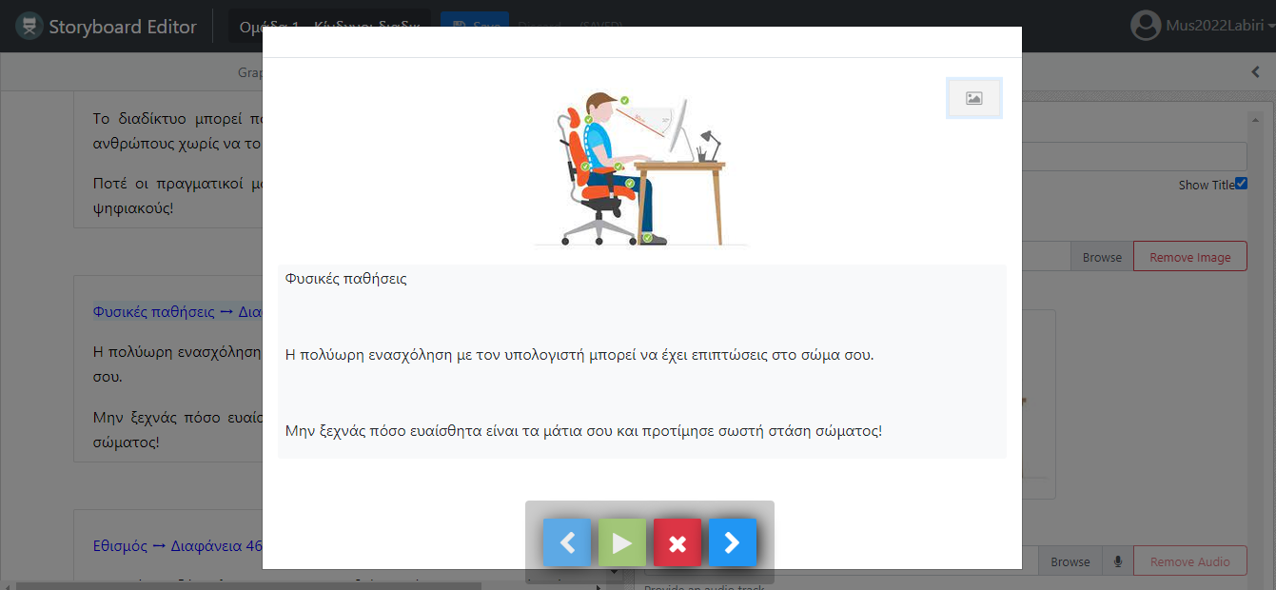

Slide 61
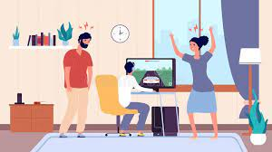
Εθισμός
Δεν είναι δύσκολο να απορροφηθείς από τον ψηφιακό κόσμο και να εγκλωβιστείς σε αυτή την ανάγκη.
Θυμήσου τα διαλείμματα, μην κάθεσαι πολλή ώρα στον υπολογιστή!
Ο χρήστης θα έχει τη δυνατότητα να γυρίσει πίσω.
Ο χρήστης θα κάνει κλικ στο επόμενο.

Slide 62
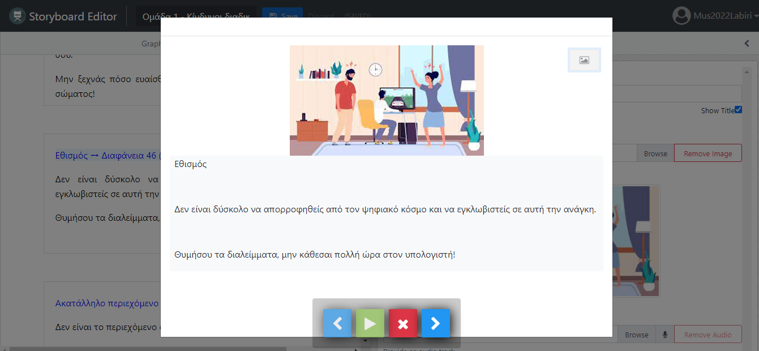

Slide 63

Ακατάλληλο περιεχόμενο
Δεν είναι το περιεχόμενο όλων των ιστοσελίδων κατάλληλο για όλες τις ηλικίες.
Το καλύτερο σε αυτή την περίπτωση είναι η γονεϊκή επίβλεψη (χρήση parental control).
Ο χρήστης θα έχει τη δυνατότητα να γυρίσει πίσω.
Ο χρήστης θα κάνει κλικ στο επόμενο.

Slide 64
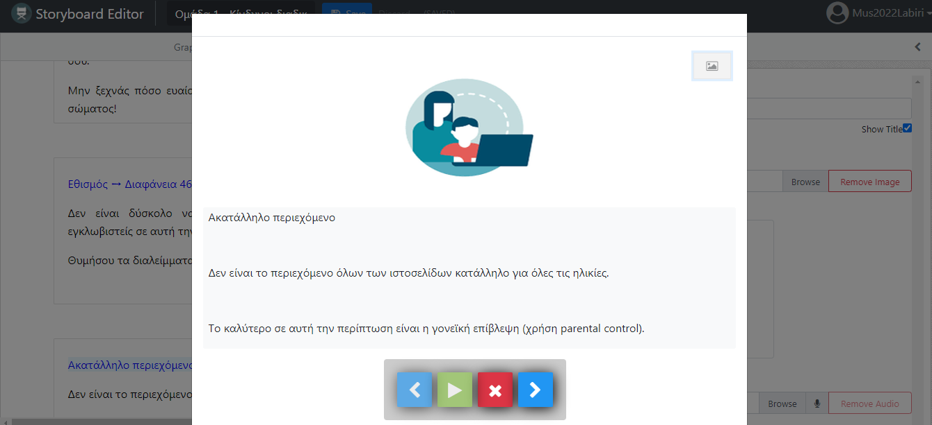

Slide 65

Πρότυπα που προβάλλονται
Πρέπει να ξεχωρίζετε το αυθεντικό από το ψεύτικο.
Δεν ανταποκρίνονται όλα όσα βλέπετε στην πραγματικότητα!
Ο χρήστης θα έχει τη δυνατότητα να γυρίσει πίσω.
Ο χρήστης θα κάνει κλικ στο επόμενο.

Slide 66
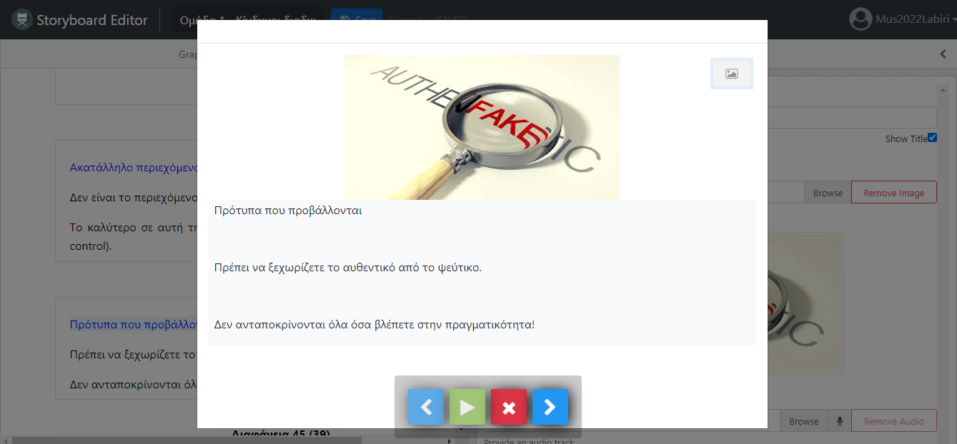

Slide 67

Παραπληροφόρηση
Ο καθένας μπορεί να γράφει ό,τι θέλει διαδικτυακά χωρίς να ελέγχεται. Γι' αυτό τον λόγο δεν είναι όλα έγκυρα.
Να διασταυρώνεις πάντα όσες πληροφορίες βρίσκεις στο διαδίκτυο!
Ο χρήστης θα έχει τη δυνατότητα να γυρίσει πίσω.
Ο χρήστης θα κάνει κλικ στο επόμενο.

Slide 68
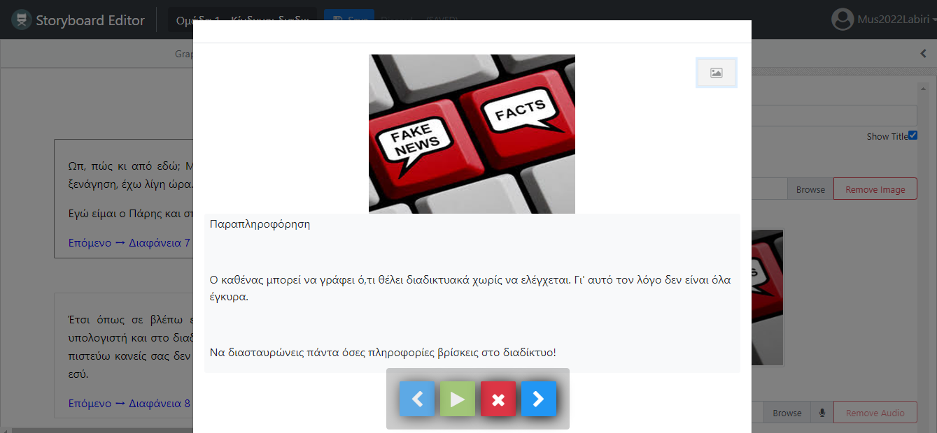

Slide 69
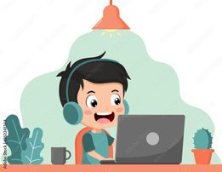
Αν και υπάρχουν τόσοι κίνδυνοι, υπάρχουν άλλες τόσες δυνατότητες στο διαδίκτυο, αφού είναι ένα πολύ χρήσιμο εργαλείο που μπορεί να σε διασκεδάσει, να σε πληροφορήσει, να σε φέρει σε επαφή με τους δικούς σου ανθρώπους και να σε ενημερώσει.
Άρα, αυτό που θέλω να κρατήσετε από τη σημερινή μας κουβέντα είναι ότι πάντα σερφάρουμε με ασφάλεια!
Ο χρήστης θα έχει τη δυνατότητα να γυρίσει πίσω.

Slide 70
Βιβλιογραφία
Roussou, M., & Katifori, A. (2018). Flow, Staging, Wayfinding, Personalization: Evaluating User Experience with Mobile Museum Narratives. Multimodal Technologies and Interaction, 2(2)
Schweibenz, W. (2008). Know Thy Visitors: Personas for Visitor-centered Museums. International Journal of the Inclusive Museum, 1(2), 103–110
Serrell, B. (1994). The Question of Visitor Styles. Visitor Studies: Theory, Research, and Practice, 6(1), 48–53
Κουτίβα, Γ., Ιστορία της Πληροφορικής (& των Τηλεπικοινωνιών), Τμήμα Πληροφορικής & Τηλεπικοινωνιών ΕΚΠΑ
Νικηφορίδου, Α., & Πιέρρου, Β. (2020). Μουσειολογική Μελέτη για το Μουσείο Πληροφορικής & Τηλεπικοινωνιών του Τμήματος Πληροφορικής & Τηλεπικοινωνιών του ΕΚΠΑ
http://www.astynomia.gr/index.php?option=ozo_content&perform=view&id=135&Itemid=128&lang=&fbclid=IwAR02CRC6cfwdt1D1aNszKzIuwT-TMyoapm2XfQ2Q4L2kctUPOqTnkNThbJ0

